Slide 1
1С:Бухгалтерия строительной организации для Казахстана
Отраслевое решение Фирмы «1С»
Возможности ведения оперативной управленческой отчетности для руководителя строительной компании
Редакция 3.0
Notes:
Представляем Вашему вниманию презентационный материал на тему «1С:Бухгалтерия строительной организации для Казахстана» – отраслевое решение фирмы «1С», возможности ведения оперативной управленческой отчетности для руководителя строительной компании

Slide 2
1С:Бухгалтерия строительной организации для Казахстана
«1С:Бухгалтерия строительной организации для Казахстана» - отраслевое решение, предназначенное для автоматизации оперативного, бухгалтерского и налогового учета строительно-монтажных работ по объектам строительства
«1С: Бухгалтерия строительной организации для Казахстана»
Генеральные подрядные организации
Инвесторы
Субподрядные организации
Заказчики
Notes:
«1С:Бухгалтерия строительной организации для Казахстана» - отраслевое решение, предназначенное для автоматизации оперативного, бухгалтерского и налогового учета строительно-монтажных работ по объектам строительства – их планирования, выполнения, взаиморасчетов с заказчиками и подрядчиками.
Круг пользователей данного программного продукта весьма разнообразен. Его возможности используются предприятиями, являющимися как строительными организациями (генеральными подрядчиками и субподрядчикам), так и заказчиками, инвесторами.

Slide 3
Функционал 1С:Бухгалтерия строительной организации для Казахстана
Программный продукт «1С:Бухгалтерия строительной организации для Казахстана» разработан на базе типового решения «1С:Бухгалтерия для Казахстана 8». В данном отраслевом решении выполнено объединение специфического функционала с функционалом типового продукта.
Типовой функционал Специфический функционал
Общие параметры учета
Параметры учета строительной организации
Учет товарно-материальных запасов
Ведение ордерного склада
Учет спецодежды и инвентаря
Учет взаиморасчетов с контрагентами
Учет финансирования, долевое финансирование
Учет расчетов с заказчиками и подрядчиками
Кадровый учет и учет заработной платы работников организации
Учет заработной платы по сдельным нарядам
Ведение листков на доплату
Учет отработанного времени по путевым листам и рапортам о работе механизма
Расчет оплаты труда с дифференциацией в зависимости от тарифного разряда
Учет производства
Учет выполненных работ по объектам строительства
Учет затрат на механизацию (учет затрат на эксплуатацию собственной и арендованной техники, учет затрат на ГСМ)
Notes:
Программный продукт «1С:Бухгалтерия строительной организации для Казахстана» разработан на базе типового решения «1С:Бухгалтерия для Казахстана 8». В данном отраслевом решении выполнено объединение специфического функционала с функционалом типового продукта.
Так, например, функционал типового решения дополнен:
возможностями по настройке параметров учета для строительной организации. Имеется возможность дополнительно установить настройки для учета специфического функционала (например, вести учет финансирования, спецодежды и инвентаря, распределять затраты на объекты по долям, вести ордерный склад и другие);
возможностями по учету товарно-материальных запасов. Имеется дополнительный функционал по ведению ордерного склада (то есть оформление поступлений и использования товаров по факту получения, при этом финансовые документы могут быть получены позднее, ведение материального учета по участкам), по учету спецодежды и инвентаря (учет движения с момента поступления в эксплуатацию до полного списания);
возможностями учета финансирования и долевого финансирования от различных источников;
возможностями по учету заработной платы по сдельным нарядам – для рабочих, по путевым листам и рапортам о работе механизма – для механизаторов, по расчету оплаты труда с дифференциацией в зависимости от тарифного разряда;
дополнительными возможностями по учету производства (выполненные работы СМР, затраты на механизацию).

Slide 4
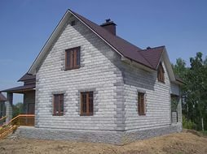
Функционал 1С:Бухгалтерия строительной организации для Казахстана
Функционал 1С:Бухгалтерия строительной организации для Казахстана
В программном продукте включен функционал, который отсутствовал в типовом решении – это планирование и учет выполнения строительно-монтажных работ
план
факт
Notes:
Также в данном программном продукте включен дополнительный функционал, который отсутствовал в типовом решении – это планирование и учет выполнения СМР.
Благодаря данному разделу имеется возможность не только определить объемы необходимых для производства работ ресурсов (материальных, трудовых, транспортных и прочих), но и по окончании периода определить фактически выполненные работы и провести сверку по объемам выполненных работ.
С помощью этой функции можно произвести анализ опережения или отставания от намеченного плана, а также выяснить и устранить причины возникновения отставаний.

Slide 5
1С:Бухгалтерия строительной организации для Казахстана
Основные возможности прикладного решения:
планирование и учет выполнения СМР
учет затрат организации на выполнение строительных работ в разрезе объектов строительства
оплата труда и учет отработанного времени
материальный учет
учет финансирования, использования средств источников финансирования
расчет себестоимости СМР, в том числе с возможностью расчета себестоимости в разрезе подразделений, участвующих в их выполнении. Учет незавершенного производства СМР
учет механизации СМР
Notes:
Таким образом, программный продукт позволяет организовать единую информационную систему для учета затрат стоящихся объектов, а именно:
планирование и учет выполнения СМР;
учет затрат организации на выполнение строительных работ в разрезе объектов строительства;
оплата труда и учет отработанного времени;
материальный учет;
учет механизации СМР;
учет финансирования, использования средств источников финансирования;
расчет себестоимости СМР, в том числе с возможностью расчета себестоимости в разрезе подразделений, участвующих в их выполнении. Учет незавершенного производства СМР.

Slide 6
1С:Бухгалтерия строительной организации для Казахстана
Итак, Вы являетесь руководителем подрядной строительной организации
Вам хотелось бы?
наладить на предприятии систему быстрого взаимодействия между отделами и повысить эффективность использования рабочего времени сотрудников
вести оперативный учет затрат в разрезе объектов и подразделений
сократить время на анализ затрат и себестоимости в разрезе объектов и получать достоверную информацию о финансовом результате деятельности организации
своевременно выявлять внутренние резервы рентабельности или пути сокращения затрат
С программным продуктом «1С:Бухгалтерия строительной организации для Казахстана» у Вас появилась возможность претворить в реальность вышеуказанные задачи
Notes:
Итак, Вы являетесь руководителем подрядной строительной организации
Вам хотелось бы?
наладить на Вашем предприятии систему быстрого взаимодействия между отделами и повысить эффективность рабочего времени сотрудников
вести оперативный учет затрат в разрезе объектов и подразделений
сократить время на анализ затрат и себестоимости в разрезе объектов и получать достоверную информацию о финансовом результате деятельности организации
своевременно выявлять внутренние резервы рентабельности или пути сокращения затрат
С программным продуктом «1С:Бухгалтерия строительной организации для Казахстана» у Вас появилась возможность претворить в реальность вышеуказанные задачи.

Slide 7
Основные преимущества «1С:Бухгалтерия строительной организации для Казахстана»
при автоматизации учета
Notes:
Рассмотрим основные преимущества, которые получает строительная организация от внедрения и использования продукта «1С:Бухгалтерия строительной организации для Казахстана»

Slide 8
Система быстрого взаимодействия между отделами и повышение эффективности использования рабочего времени сотрудниками
Объединение различных отделов в единое информационное поле
Производственно-технический отдел
Кладовщики
Табельщики
Сметно-договорной отдел
Бухгалтерия
Транспорт- ный отдел, диспетчер
Мастера и начальники участков
Notes:
Система быстрого взаимодействия между отделами и повышение эффективности использования рабочего времени сотрудниками достигается благодаря широкому перечню предоставляемых функций.
Данный программный продукт дает возможность объединить в единое информационное поле различные службы предприятия. Это позволяет не только предоставить инструменты автоматизации различным отделам компании, но и повысить качество учета в целом благодаря равномерному распределению функций по вводу данных.
В свою очередь, если данные вводятся именно в том отделе, где они формируются, это не только повышает точность учета, но и оптимизирует затраты времени бухгалтера. Благодаря развитой системе прав доступа обеспечивается безопасность данных, так как у каждого пользователя имеется доступ только к той информации, которая входит в его компетенцию.

Slide 9
Оперативный учет затрат в разрезе объектов и подразделений
План-фактный анализ материальных затрат
План-фактный анализ затрат на оплату труда
Оперативный учет
План-фактный анализ затрат на механизацию
План-фактный анализ объемов использования ресурсов в разрезе работ
План-фактный анализ исполнения объемов работ
Notes:
Оперативный учет затрат производится при помощи специализированных отчетов. В данных отчетах проводится план-фактный анализ суммарного объема понесенных затрат по ресурсам и выполненным работам как в разрезе отдельных объектов строительства, строек, включающих несколько объектов строительства, так и в целом по всем объектам строительства, отраженным в информационной базе.

Slide 10
Сокращение времени на анализ затрат и себестоимости в разрезе объектов строительства
Автоматическое получение отчетов по себестоимости СМР в разрезе объектов строительства, прямым затратам и накладным расходам
Повышение эффективности использования рабочего времени бухгалтера
Замена ручного расчета на автоматизированный
Повышение качества внутренней отчетности для руководства
Выявление внутренних резервов рентабельности выполнения СМР
Notes:
Достоверность информации, используемой при принятии управленческих решений, а также разумные затраты рабочего времени персонала на получение такой информации – залог действенных мер по повышению эффективности организации.
Программный продукт автоматизирует процессы расчета затрат на СМР и себестоимости СМР и получения необходимых отчетов.
Это позволяет получать необходимую отчетность автоматически, освобождая бухгалтера от необходимости ручного сбора такой информации. В итоге повышается эффективность использования рабочего времени бухгалтера и точность отчетов, получаемых руководством компании.
Такая информация может использоваться для выявления внутренних резервов рентабельности выполнения строительно-монтажных работ или направлений сокращения затрат.

Slide 11
Функциональные возможности отраслевого решения для руководителя организации
Notes:
Рассмотрим более подробно функциональные возможности программного продукта для руководителя организации, как одного из пользователей автоматизированной системы

Slide 12
Руководитель организации как пользователь 1С:Бухгалтерия строительной организации для Казахстана
Раздел «Отчеты»→ Отчеты для руководителя
Расчеты с покупателями
Расчеты с поставщиками
Общие показатели
Возможность самостоятельного формирования
Безопасное использование для не продвинутых пользователей
Онлайн-контроль расчетных операций и остатков денежных средств на расчетном счете и в кассе
Онлайн-контроль имеющейся дебиторской и кредиторской задолженности
Notes:
В период неспокойной финансовой ситуации у директора любой компании возникает потребность в оперативной управленческой отчетности.
Для оперативного ведения управленческого учета в данном программном продукте имеется возможность формирования отчетов, которые могут понадобиться руководителю.
Все отчеты для руководителя сформированы по трем группам: общие показатели, расчеты с покупателями, расчеты с поставщиками.
Преимущества данных отчетов состоит в том, что:
1) Данные отчеты могут быть сформированы руководителем самостоятельно, без привлечения бухгалтера;
2) Данные отчеты не формируют никаких движений, поэтому пользование ими безопасно для непродвинутых пользователей программы;
3) Возможно установить «онлайн»-контроль произведенных бухгалтером расчетных операций, а также остатков денежных средств на расчетном счете и в кассе;
4) Возможно установить «онлайн»-контроль за имеющейся дебиторской и кредиторской задолженности.
Открыть любой из отчетов для руководителя можно при выборе раздела «Отчеты» - «Отчеты для руководителя»
Далее рассмотрим подробнее виды отчетов каждой группы.

Slide 13
Отчеты для руководителя по общим показателям
Отчеты для руководителя
по общим показателям
Отчет «Доходы и расходы (прибыль и убыток)»
формирует сводный отчет по полученным доходам и понесенным затратам за период
Отчет «Оборотные средства»
формирует сводный отчет по движению оборотных средств предприятия за период
Отчет «Отчет о реализации товаров (услуг)»
формирует сводный отчет о реализации товаров (услуг) за период
Notes:
К отчетам для руководителя по общим показателям относятся следующие отчеты:
- Доходы и расходы (прибыль и убыток) ;
Оборотные средства;
Отчет о реализации товаров (услуг).
Далее подробно рассмотрим каждый из указанных отчетов

Slide 14
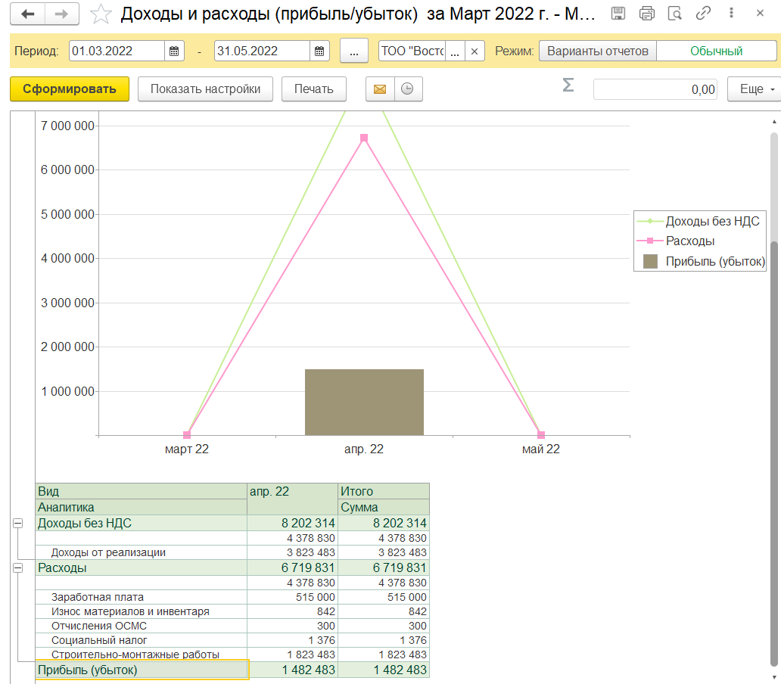
Отчет «Доходы и расходы (прибыль и убыток)»
формирует сводный отчет по полученным доходам и понесенным затратам за указанный период
Notes:
Отчет «Доходы и расходы (прибыль/убыток)» формирует сводный отчет по полученным доходам и понесенным затратам за указанный период. Для получения данного отчета достаточно выбрать временной период (день, месяц, год или произвольный) и нажать кнопку «сформировать».
После чего откроется форма с диаграммой, по которой наглядно можно увидеть результат деятельности. Ниже диаграммы приведена таблица данных, в которой можно задать в настройках более подробную детализацию.

Slide 15
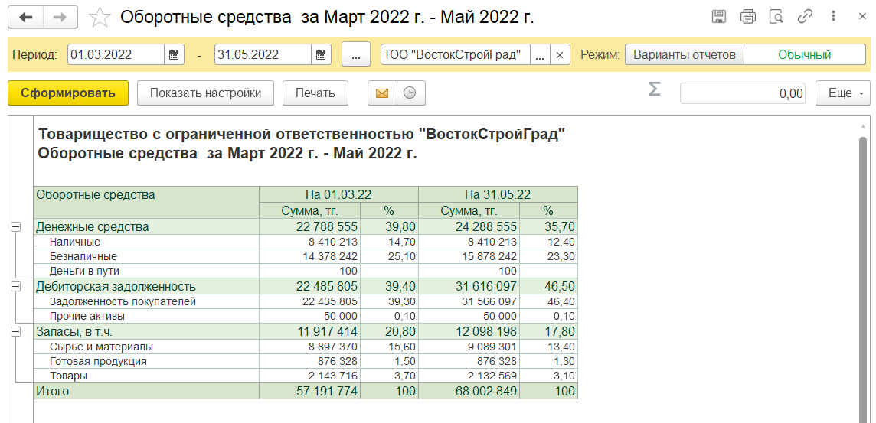
Отчет «Оборотные средства»
формирует сводный отчет по движению оборотных средств предприятия за указанный период
Notes:
Отчет «Оборотные средства» формирует сводный отчет по движению оборотных средств предприятия за указанный период. К оборотным средствам относятся запасы, денежные средства на расчетных счетах и в кассе, дебиторская задолженность.
Аналогично предыдущему отчету для получения данных достаточно выбрать временной период (день, месяц, год или произвольный) и нажать кнопку «сформировать», при этом данные будут сформированы на начало и конец указанного периода.
После чего откроется форма с таблицей данных, в которой можно задать в настройках более подробную детализацию.

Slide 16
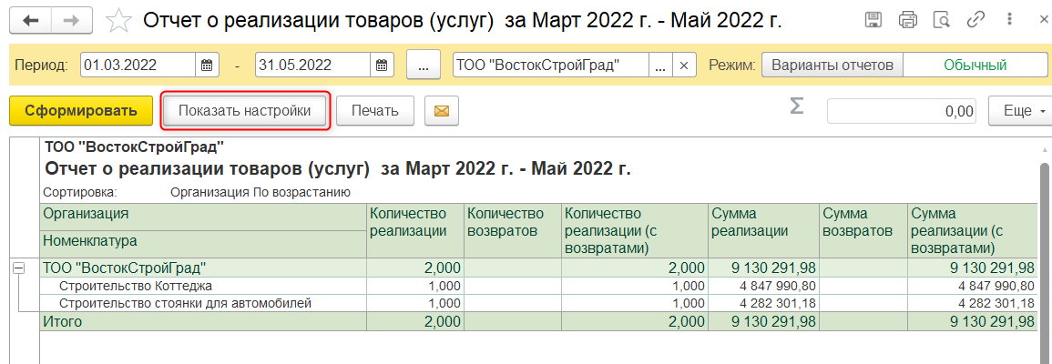
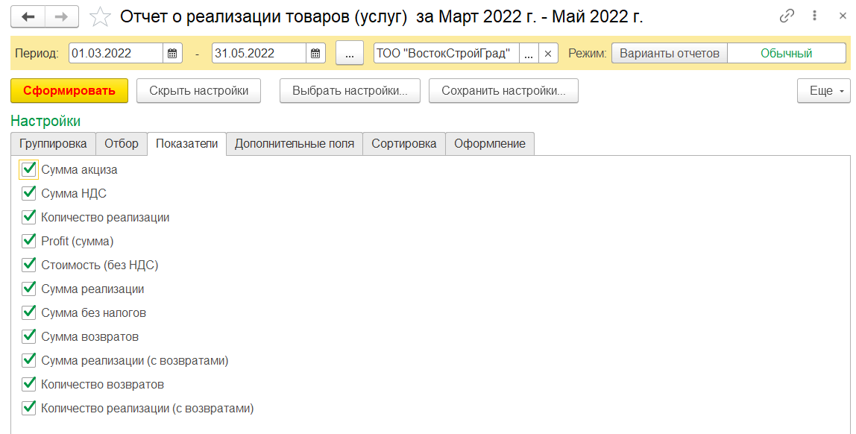
Отчет «Отчет о реализации товаров (услуг)»
формирует сводный отчет о реализации товаров и/или услуг за указанный период
Notes:
Отчет «Отчет о реализации товаров (услуг)» формирует сводный отчет о реализации товаров (услуг) за указанный период.
Аналогично предыдущим отчетам для получения информации достаточно выбрать временной период (день, месяц, год или произвольный) и нажать кнопку «сформировать».
После чего откроется форма с таблицей данных, в которой можно задать в настройках более подробную детализацию и дополнительные показатели, включающие не только объемы и суммы реализации, но и возвраты, если таковые были.

Slide 17
Отчеты для руководителя по расчетам с покупателями
Отчеты для руководителя по расчетам с покупателями
Отчет «Динамика задолженности покупателей»
формирует общее представление о суммах и динамике увеличения/ уменьшения задолженности
Отчет «Задолженность покупателей»
отражает задолженность и сумму аванса по покупателям на начало и конец выбранного периода, а также движение за период
Отчет «Задолженность покупателей по срокам долга»
предназначен для анализа информации по периодам возникновения долга покупателя с целью выявления должников
Отчет «Просроченная задолженность покупателей»
отражает сумму просроченной задолженности по покупателям
Notes:
К отчетам руководителя по расчетам с покупателями относятся следующие отчеты:
- Динамика задолженности покупателей;
Задолженность покупателей;
Задолженность покупателей по срокам долга;
Просроченная задолженность покупателей.
Далее рассмотрим каждый из указанных отчетов

Slide 18
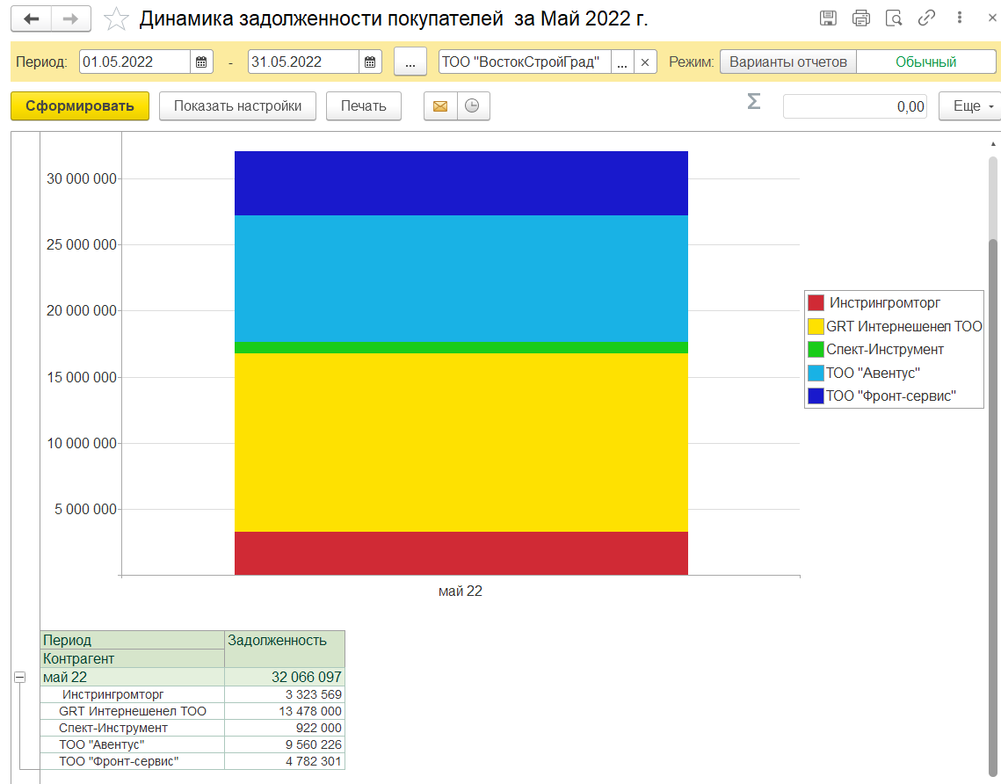
Отчет «Динамика задолженности покупателей»
дает общее представление о суммах и динамике увеличения/уменьшения задолженности
Notes:
Отчет «Динамика задолженности покупателей» дает общее представление о суммах и динамике увеличения/уменьшения задолженности. Можно задавать детализацию по выбранным интервалам времени.
Отчет представляет собой наглядную диаграмму, сопровождаемую таблицей с соответствующими числовыми показателями по должникам. Расшифровка отдельных показателей отчета не предусмотрена.
Для получения данного отчета достаточно выбрать временной период (день, месяц, год или произвольный) и нажать кнопку «сформировать».
После чего откроется форма с диаграммой, по которой наглядно можно увидеть дебиторов и размер их задолженности. Ниже диаграммы приведена таблица данных, в которой при необходимости можно задать в настройках более подробную временную детализацию.

Slide 19
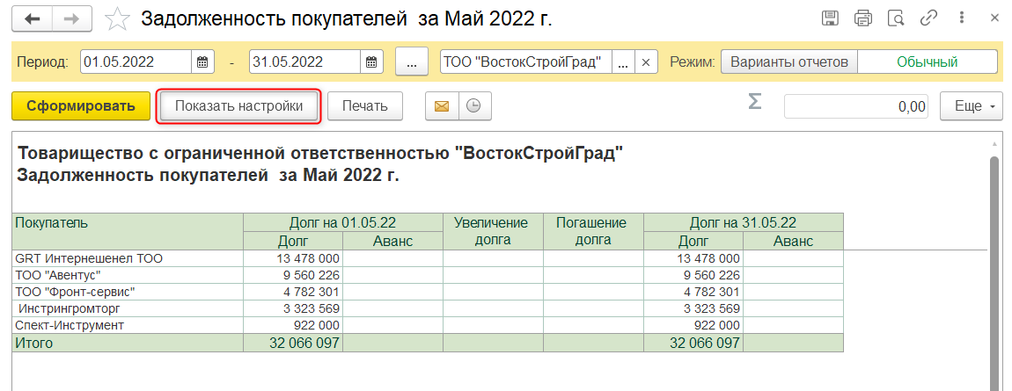
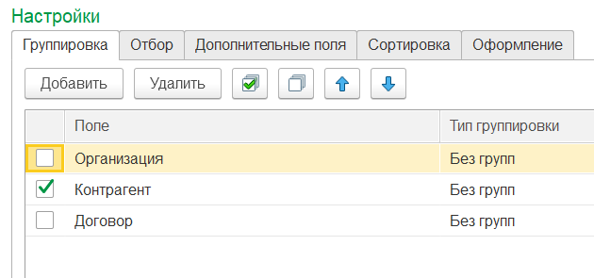
Отчет «Задолженность покупателей»
отражается задолженность и сумма аванса детально по покупателям на начало и конец выбранного периода, а также движение за период – увеличение и погашение долга
Notes:
В отчете «Задолженность покупателей» отражается задолженность и сумма аванса детально по покупателям на начало и конец выбранного периода, а также движение за период – увеличение и погашение долга. Покупатели в отчете отсортированы по убыванию величины долга на конец периода.
Для получения данного отчета достаточно выбрать временной период (день, месяц, год или произвольный) и нажать кнопку «сформировать».
После чего откроется форма с таблицей данных, в которой при необходимости можно задать в настройках более подробную детализацию по договорам контрагентов.

Slide 20
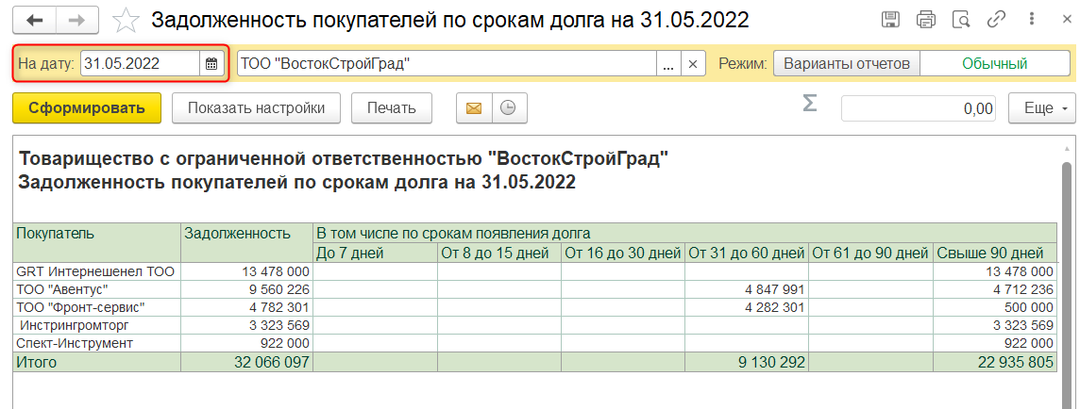
Отчет «Задолженность покупателей по срокам долга»
предназначен для анализа информации по периодам (интервалам) возникновения долга покупателя с целью выявления должников
Notes:
В отчете «Задолженность покупателей по срокам долга» предназначен для анализа информации по периодам (интервалам) возникновения долга покупателя с целью выявления должников. Количество и длительность периодов (интервалов) можно настроить самостоятельно. Покупатели в отчете отсортированы по убыванию величины долга на дату отчета.
Для получения данного отчета достаточно выбрать временной период (день, месяц, год или произвольный) и нажать кнопку «сформировать».
После чего откроется форма с таблицей данных, в которой при необходимости можно задать в настройках более подробную детализацию по договорам контрагентов.

Slide 21
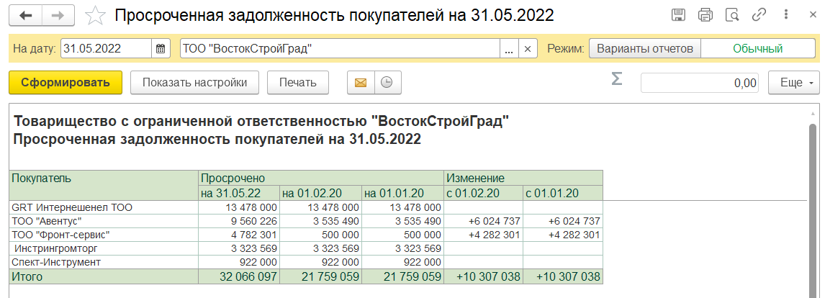
Отчет «Просроченная задолженность покупателей»
отражается сумма просроченной задолженности по покупателям, приводится сравнение величины просроченной задолженности на текущую дату с величиной на начало месяца и на начало года
Notes:
В отчете «Просроченная задолженность покупателей» отражается сумма просроченной задолженности по покупателям.
Здесь приводится сравнение величины просроченной задолженности на текущую дату с величиной на начало месяца и на начало года.
В программе можно установить единый срок оплаты (отсрочки) по всем договорам с покупателями. Наряду с этим по отдельным договорам можно установить срок оплаты, отличающийся от общеустановленного.
Для получения данного отчета достаточно выбрать временной период (день, месяц, год или произвольный) и нажать кнопку «сформировать».

Slide 22
Отчеты для руководителя по расчетам с поставщиками
Отчеты для руководителя по расчетам с поставщиками
Отчет «Динамика задолженности поставщикам»
формирует общее представление о суммах и динамике увеличения/ уменьшения задолженности
Отчет «Задолженность поставщикам»
отражает задолженность и сумму аванса по поставщикам на начало и конец выбранного периода, а также движение за период
Отчет «Задолженность поставщикам по срокам долга»
предназначен для анализа информации по периодам возникновения долга перед поставщиком
Отчет «Просроченная задолженность поставщикам»
отражает сумму просроченной задолженности по поставщикам
Notes:
К отчетам руководителя по расчетам с поставщиками относятся следующие отчеты:
- Динамика задолженности поставщикам;
Задолженность поставщикам;
Задолженность поставщикам по срокам долга;
Просроченная задолженность поставщикам.
Каждый из указанных отчетов по расчетам с поставщиками аналогичен соответствующему отчету по расчетам с покупателями. С той лишь разницей, что в данном случае в качестве должника выступает Ваша организация. Формы отчетов также идентичны.
Таким образом, с помощью таких отчетов программного продукта «1С:Бухгалтерия строительной организации для Казахстана» руководителю организации в быстроменяющейся рыночной обстановке предоставляется возможность иметь инструмент экспресс-анализа ключевых показателей финансового состояния предприятия и динамики их изменения.

Slide 23
Руководитель организации как пользователь 1С:Бухгалтерия строительной организации для Казахстана
Раздел «Планирование и производство СМР» → «Отчеты»
План-фактный анализ исполнения объемов работ
План-фактный анализ материальных затрат на строительство
План-фактный анализ объемов использования ресурсов в разделе работ
План-фактный анализ затрат на механизацию
План-фактный анализ затрат на оплату труда
Своевременное выявление причин несоответствия планируемого и фактического объема
Выявление отклонений по отдельным видам ресурсов (механизмы, материалы, оплата труда)
Ежемесячный контроль показателей
Notes:
Также для руководителя, помимо получения оперативной информации по управленческому учету, важным фактором является возможность сопоставления фактически выполненных объемов работ с запланированными.
План-фактный анализ позволит своевременно выявить причины отставаний, внести корректировки в организацию производства, а также предупредить в будущем возможное появление подобных ситуаций. Выяснить причины возникновения отклонений достаточно легко в связи с тем, что некоторые из данных отчетов - обобщающие, а некоторые - подразделяются по каждому виду учета отдельно.
Это:
План-фактный анализ затрат на механизацию;
План-фактный анализ затрат на оплату труда;
План-фактный анализ исполнения объемов работ;
План-фактный анализ материальных затрат на строительство;
План-фактный анализ объемов использования ресурсов в разрезе работ.
Преимущества данных отчетов состоит в том, что:
1) Своевременное выявление причин несоответствия планируемого и фактического объема;
2) Выявление отклонений по отдельным видам ресурсов (механизмы, материалы, оплата труда);
3) Ежемесячный контроль показателей.
Открыть любой из данных план-фактных отчетов можно при выборе раздела «Планирование и производство СМР» - «Отчеты»
Далее рассмотрим подробнее виды отчетов каждой группы.

Slide 24
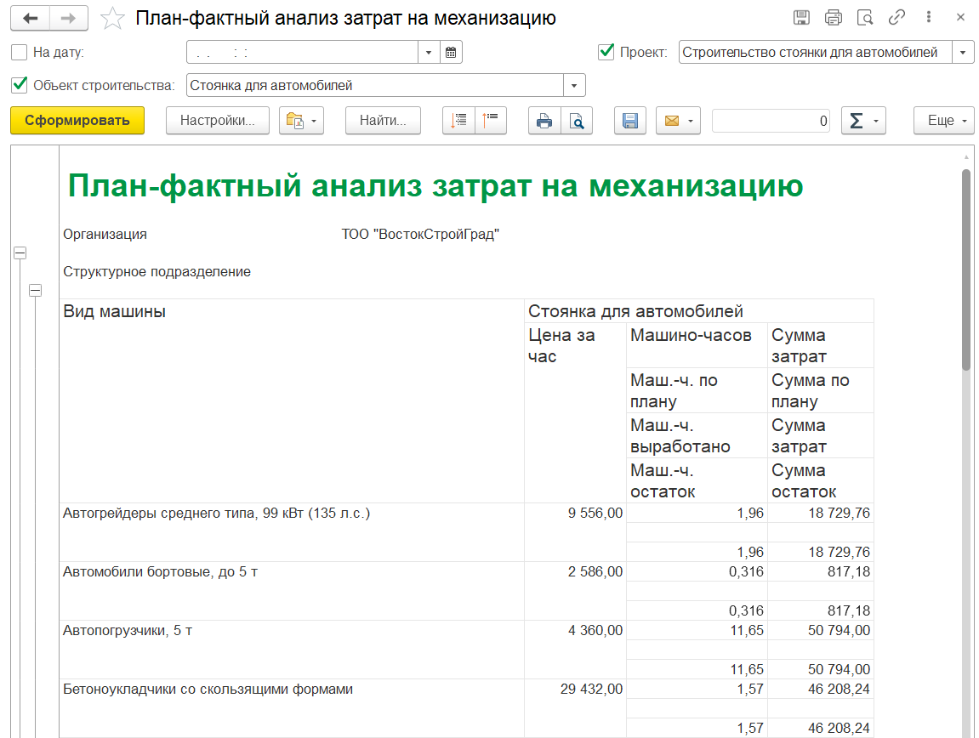
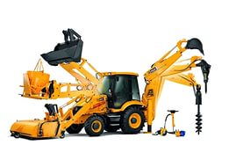
План-фактный анализ затрат на механизацию
предназначен для анализа суммарного объема затрат, понесенных организацией на механизацию строительных работ, по сравнению с плановым.
Notes:
Предназначен для анализа суммарного объема затрат, понесенных организацией на механизацию строительных работ, по сравнению с плановым.
Отчет может быть сформирован по выбранному объекту строительства, по всем объектам, входящим в состав проекта, либо по всем объектам строительства.
Отчет формируется на указанную дату, по всем планам и затратам, предшествующим этой дате, т.е. отображает итоговую картину на выбранную дату.

Slide 25
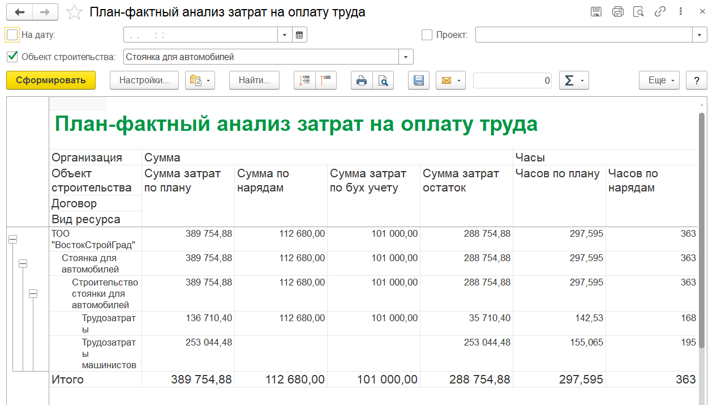
План-фактный анализ затрат на оплату труда
предназначен для анализа суммарного объема затрат, понесенных организацией на оплату труда рабочих-строителей, по сравнению с плановым
Notes:
Предназначен для анализа суммарного объема затрат, понесенных организацией на оплату труда рабочих-строителей, по сравнению с плановым.
Отчет может быть сформирован по выбранному объекту строительства, по всем объектам, входящим в состав проекта, либо по всем объектам строительства.
Отчет формируется на указанную дату, по всем планам и затратам, предшествующим этой дате, т.е. отображает итоговую картину на выбранную дату.

Slide 26
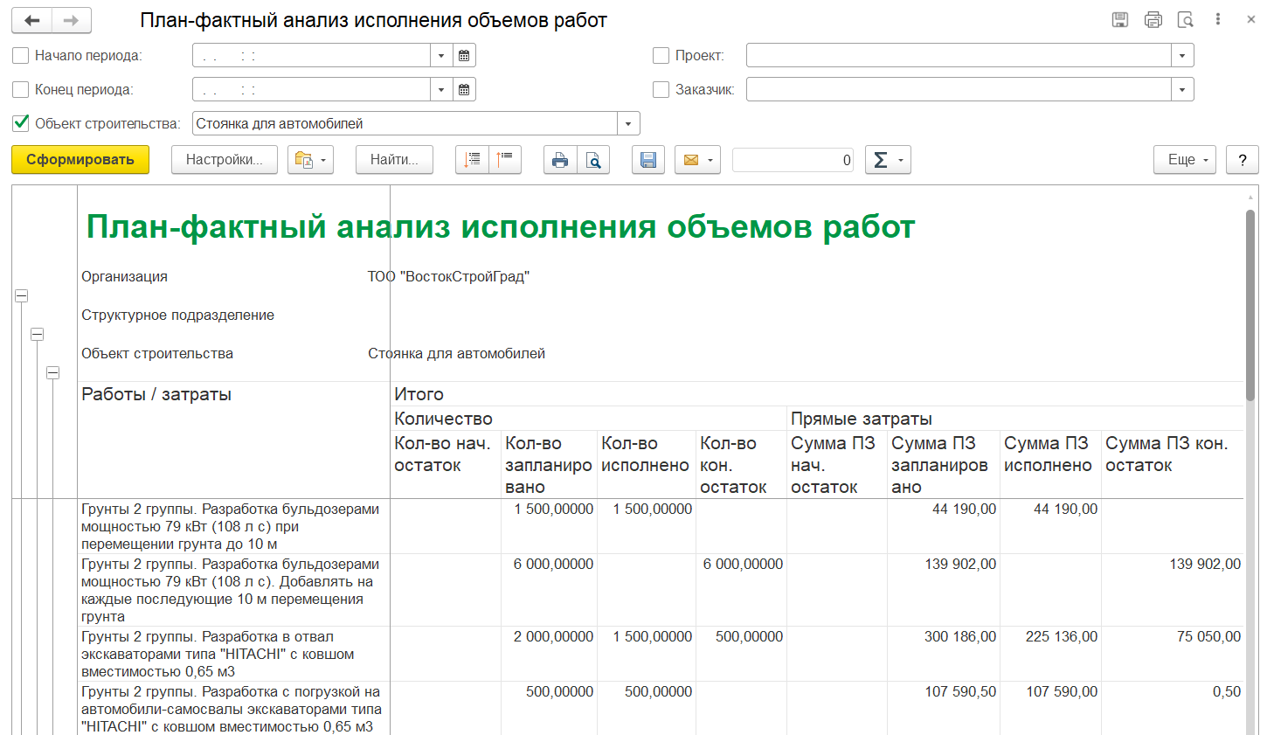
План-фактный анализ исполнения объемов работ
предназначен для анализа остатков не выставленных заказчику работ в суммовом и количественном выражении, а также для анализа исполнения объемов работ
Notes:
Предназначен для анализа остатков не выставленных заказчику работ в суммовом и количественном выражении, а также для анализа исполнения объемов работ.
Запланированные к выставлению заказчику работы и затраты определяются на основании документов «Определение объемов выполнения строительно-монтажных работ». Фактическое исполнение определяется на основании объемов и сумм, выставленных в документах «Акт выполнения строительно-монтажных работ».
Отчет формируется за указанный период, может быть выбран месяц, квартал, год и тд.

Slide 27
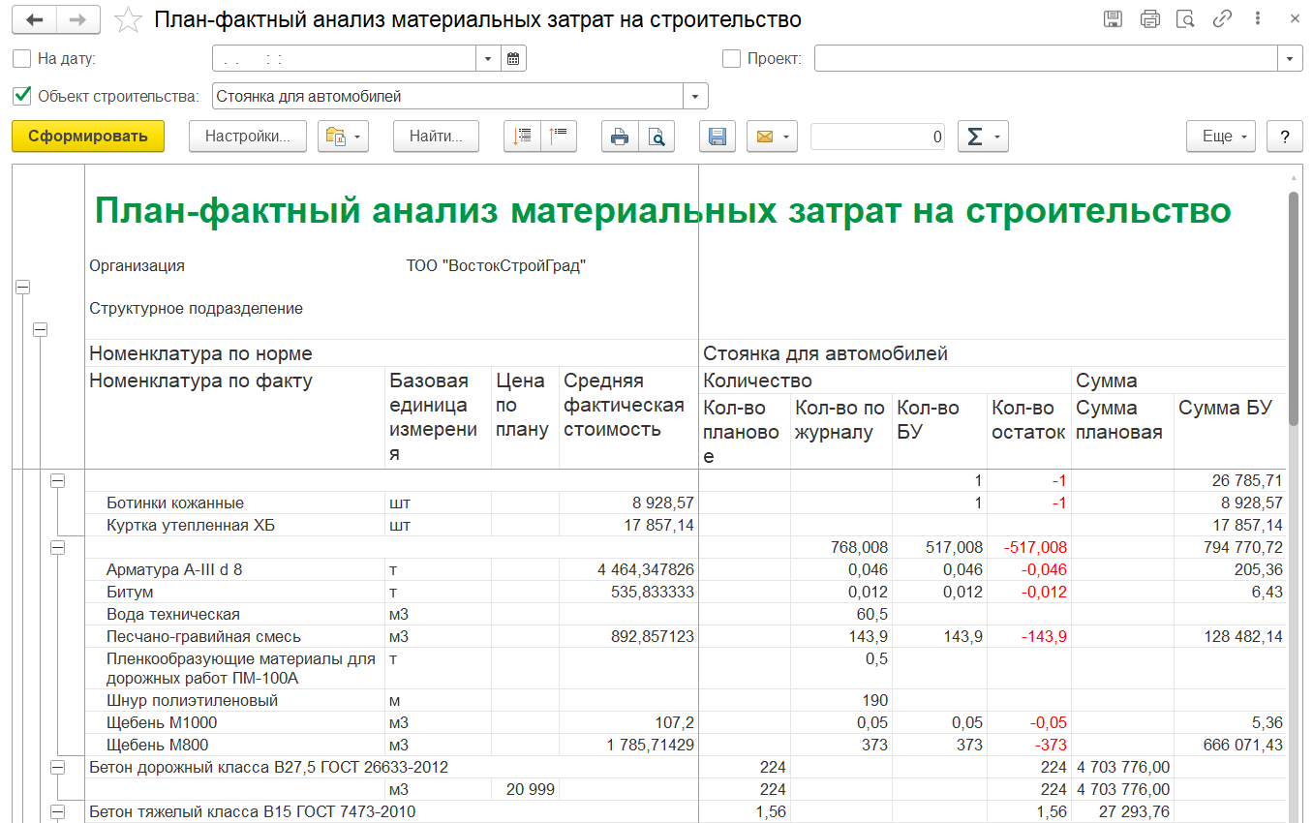
План-фактный анализ материальных затрат на строительство
предназначен для анализа суммарного объема затрат на материалы, по сравнению с плановым
Notes:
Предназначен для анализа суммарного объема затрат на материалы, по сравнению с плановым. Отчет может быть сформирован по выбранному объекту строительства, по всем объектам, входящим в состав проекта, либо по всем объектам строительства.
Отчет формируется на указанную дату, по всем планам и затратам, предшествующим этой дате, т.е. отображает итоговую картину на выбранную дату.

Slide 28
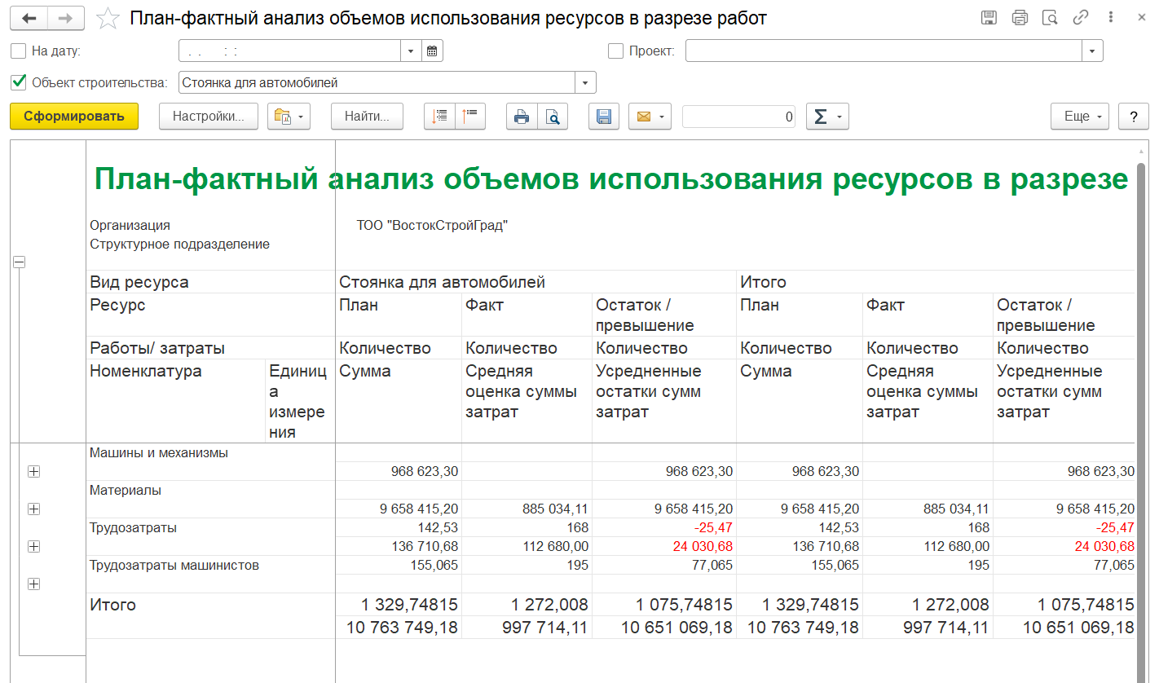
План-фактный анализ использования ресурсов в разрезе работ
формируется в разрезе работ и предназначен для анализа затрат ресурсов по видам и по отдельным позициям, как запланированных, так и фактически исполненных
Notes:
Предназначен для анализа затрат ресурсов по видам и по отдельным позициям, как запланированных, так и фактически исполненных. Отчет может быть сформирован по выбранному объекту строительства, по всем объектам, входящим в состав проекта, либо по всем объектам строительства. Формируется в разрезе работ, в связи с чем предназначен в большей степени для анализа объемов (количества) ресурсов.

Slide 29
1С:Бухгалтерия строительной организации для Казахстана
В период неспокойной финансовой ситуации успешное развитие бизнеса в сфере строительства – это результат своевременного принятия оперативных управленческих решений.
Возможности прикладного решения «1С:Бухгалтерия строительной организации для Казахстана» позволяют руководителю строительной компании:
получать достоверную информацию о производственных и финансовых результатах деятельности организации;
установить «онлайн»-контроль произведенных расчетных операций, а также остатков денежных средств на расчетном счете и в кассе;
установить «онлайн»-контроль за имеющейся дебиторской и кредиторской задолженностью;
своевременно проводить корректирующие и предупреждающие
действия для улучшения деятельности предприятия.
Notes:
В период неспокойной финансовой ситуации успешное развитие бизнеса в сфере строительства – это результат своевременного принятия оперативных управленческих решений.
Возможности прикладного решения «1С:Бухгалтерия строительной организации для Казахстана» позволяют руководителю строительной компании:
получать достоверную информацию о производственных и финансовых результатах деятельности организации;
установить «онлайн»-контроль произведенных расчетных операций, а также остатков денежных средств на расчетном счете и в кассе;
установить «онлайн»-контроль за имеющейся дебиторской и кредиторской задолженностью;
своевременно выявлять внутренние резервы рентабельности или пути сокращения затрат

Slide 30
По вопросам сотрудничества и технической поддержки можно обращаться по следующим координатам:
Разработчик:
ТОО «1С-Рейтинг»,
Казахстан, Усть-Каменогорск
тел. /факс: +7 (7232) 20-30-80,
e-mail: build@1c-rating.kz, http://www.1c-rating.kz
Правообладатель:
«1С-Казахстан»,
Казахстан, Нур-Султан
тел. : +7 (7172) 34-31-31, 34-32-32,
e-mail: hotline@1c.kz,
http://www.1c.kz

Slide 31
Спасибо за внимание

